Slide 1

01.Java语言概述
讲师：李刚

Slide 2
本章要点
Java发展简史。
Java语言的两种机制。
开发Java的准备。
编译、运行Java程序。
初学者常见的问题。

Slide 3

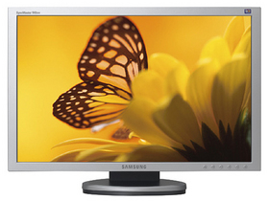




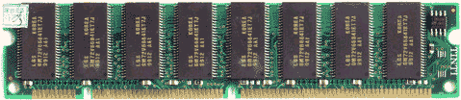
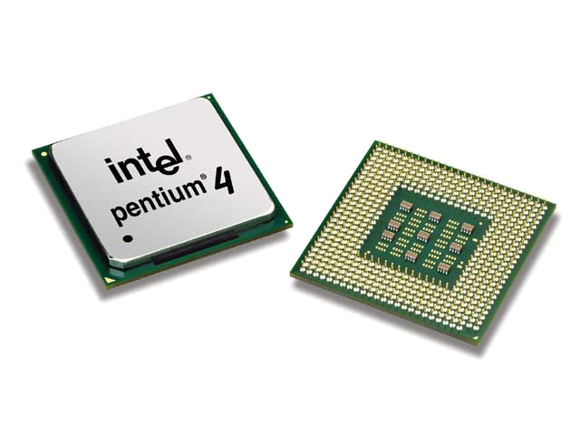
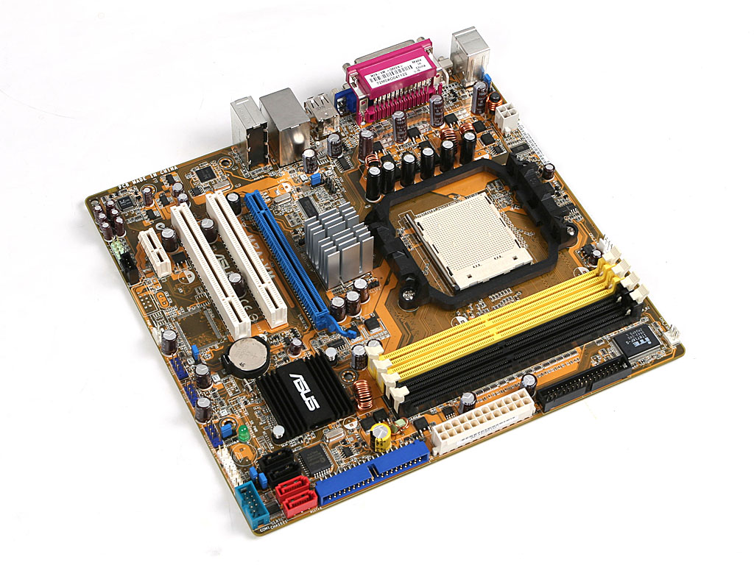
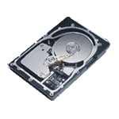

计算机简介--硬件

Slide 4





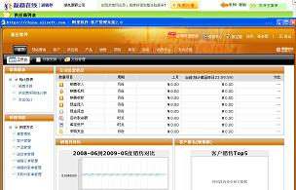
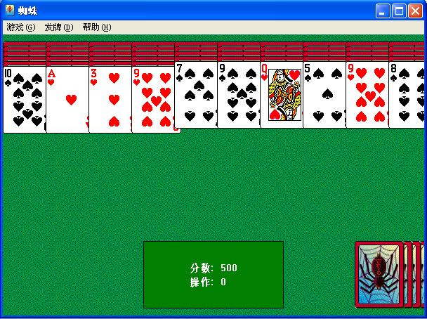
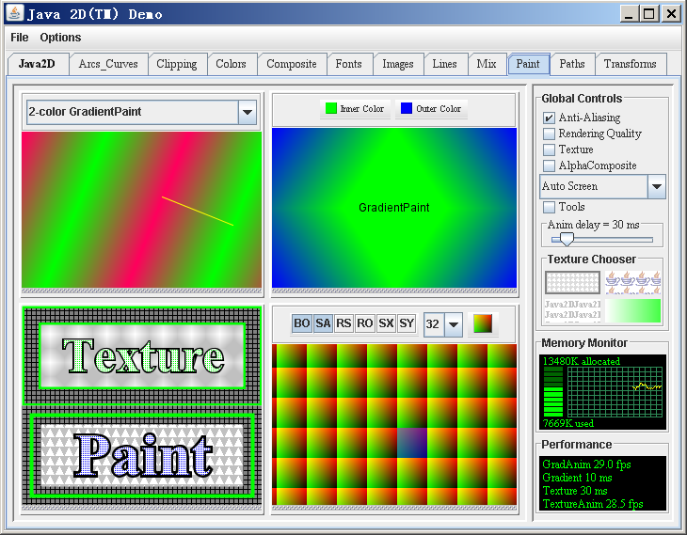
计算机简介—软件

Slide 5
程序
程序一词来自生活，通常指完成某些事务的一种既定方式和过程
在日常生活中，可以将程序看成对一系列动作的执行过程的描述
编程语言
Java 、C、 C++、 C#、 BASIC 、。。。。。
编程工具
TC、VC、VB、VS、eclipse、NetBeans、记事本。。。。

Slide 6
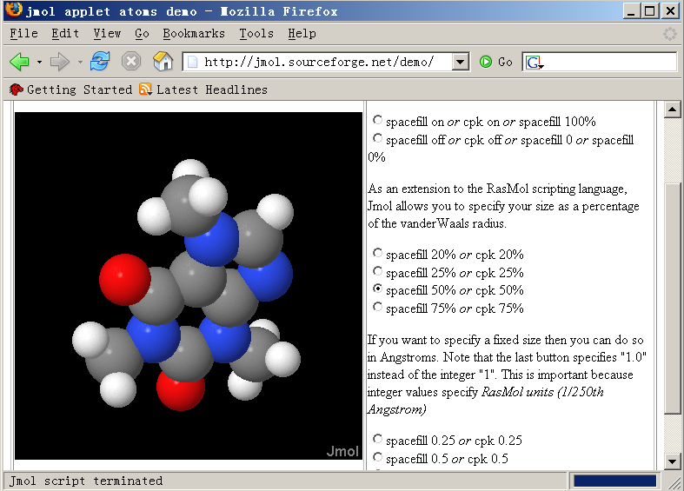
Java可以做什么
开发桌面应用程序
  银行软件、商场结算软件
基于Web的应用程序
  淘宝、京东等各种电商平台
Android平台的软件。

Slide 7
Java能做什么？
桌面应用。完全可以、并不太擅长。
企业级应用。电信、移动、证券、企业信息化平台……
  出于安全性要求、稳定性要求，高要求的企业应用，都不会使用Windows平台，而是选择Unix、Linux。此时就会使用Java了。
移动互联网时代。
  Android平台 ：需要Java来开发软件。

Slide 8
Java发展简史
1995年Java语言面世。
1998年发布JDK 1.2，随之将Java 分为J2SE、J2EE和J2ME
2002年发布JDK 1.4。
2004年发布JDK 1.5，引入大量新特性：泛型、Annotation等。
2006年12月，Sun发布了JDK 1.6。
2011年7月，Oracle发布了Java 7。
2014年3月，Oracle发布了Java 8。
2017年9月，Oracle发布了Java 9。
……

Slide 9
语言的运行机制
1. 编译型的语言。如 C、C++
  1. 编译生成的程序，只能在特定的平台上运行。
  2. 它可以针对特定平台进行优化，因此性能可以得到改善。
2. 解释型的语言。如Ruby、Python
  1. 需要为不同的平台提供解释器。通常它们可以跨平台运行。
  2. 由于每次运行时，都需要经过一次解释（转换为机器指令）。性能略差。

Slide 10
Java语言的两种机制
Java 的虚拟机机制(JVM)
  虚拟机机制保证Java程序的跨平台特性。
Java 的垃圾回收机制
  垃圾回收机制保证Java程序更安全、更高效。

Slide 11
开发Java的准备
安装JDK。
  如果只需运行java程序只需安装JRE,如要进行开发编译JDK也得装上
  安装时需要注意的是:系统默认安装在c:\program files\下 ，这时我们需改变安装路径，因为默认路径中包含了空格,为了方便我们可安装在D:\Java\jdk-9或D:\Java\jdk-9
认识JDK路径中每个子文件夹
  bin,db,demo,jre,lib 在bin文件夹中存放大部分我们平时用到的java命令，比如:javac java javadoc
配置PATH环境变量。
选择性地配置CLASSPATH环境变量。

Slide 12
JAVA虚拟机与JAVA文件
将代码都保存在一个扩展名为.java的文件中
使用JDK提供的工具javac.exe对java文件进行编译，生成扩展名为.class字节码文件
使用JDK提供的工具java.exe对字节码文件进行运行
.java文件
javac.exe
.class文件
java.exe
结果
编译
运行

Slide 13
Java的最小程序单位是类
  [修饰符] class [类名]
  {
  }
类名， 只要是一个合法的标识符即可。
但实际上推荐类名应该是一个或多个有意义的单词连缀而成，而且每个单词的首字母要大写。

Slide 14
一个Java程序
public class HelloWorld{
public staic void main(){
System.out.println(“Hello world!”);
}
}

Slide 15
运行Java程序的两个步骤
*.java源代码——使用javac命令编译—— 生成一个或多个个*.class文件。
*.class文件，使用java命令执行。

Slide 16
设置PATH路径
如果我们默认把JDK安装在D:\Java\jdk-9下,当我们在DOS命令提示符下键入java、javac的两个命令发现系统提示XXX不是内部命令,也不是外部命令.这是因为计算机没有找到javac 和 java 这两上命令.
为了让系统找到javac和java命令，需要设置PATH路径，点击我们电脑→属性→高级→环境变量→在系统变量里找到PATH选中点编辑，把JDK的安装路径粘贴到最前面，如：D:\Java\jdk-9\bin;放在最前就行了。
再运行一个DOS命令提示符就可以进行编译和运行了。

Slide 17
Java源文件命名规则
源文件必须以.java 为后缀。
如果源程序中定义了public 类那么源文件名必须与类名一样。
如果没有定义public类，那么源文件名可以任意。

Slide 18
使用javac编译Java程序
编译Java源程序的命令
javac -d [目录] [Java源文件] － 目录指定将生成二进制文件放到哪个目录下。 无需指定生成文件的文件名，因为生成文件名总是 ：类名.class
Java源文件中定义N个类，将会生成N个class文件。 每个class对应一个类。每个Java源文件可以包含多个类。

Slide 19
使用java命令运行Java程序
java -cp [目录] [Java类名] － 目录指定JVM到哪个目录下去搜索Java类。
如果没有指定-cp选项，java命令是根据CLASSPATH环境变量来搜索Java类。
如果没有设置CLASSPATH环境变量，CLASSPATH环境变量的值是一点（.）
但如果设置CLASSPATH环境变量，以你设置的环境变量值为准。

Slide 20
设置CLASSPATH环境变量
通常无需设置CLASSPATH环境变量。因为JDK会自动在当前路径下搜索类。但如果设置了CLASSPATH环境变量，那就需要在CLASSPATH环境变量中增加一个点号（.）代表当前路径。
点击电脑→属性→高级→环境变量→用户变量点新建，变量名为：CLASSPATH,变量值为：.;存放*.class的路径。

Slide 21
常见问题
类名的大小写问题
路径里包含空格的问题
main方法的问题
在初学时，遇到的问题N多，数不胜数，经过慢慢的调试后就能领悟一些规则.

Slide 22
jshell工具
JDK 9提供了jshell工具，它是一个REPL（Read-Eval-Print Loop）工具，该工具是一个交互式的命令行界面。
启动jshell非常简单，只要在命令行窗口输出jshell命令即可进入jshell交互模式。
进入jshell交互模式后，可执行/help来查看帮助信息，也可执行/exit来退出jshell。也可执行你希望测试的Java的代码。

